Slide 1
MHW1
Nome Cognome
Matricola
Data

Slide 2
Descrizione del progetto
Indicare le specifiche di progetto basandosi su quanto fatto per database
Cosa dovrà fare la vostra applicazione

Slide 3
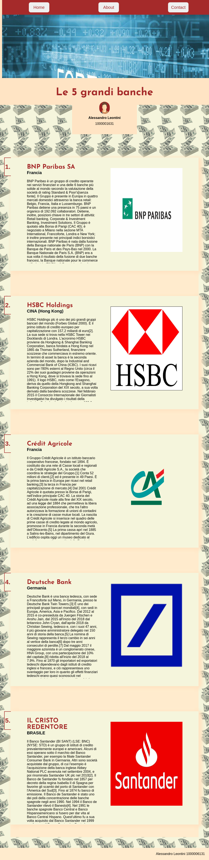
Layout complessivo HTML+CSS

Slide 4
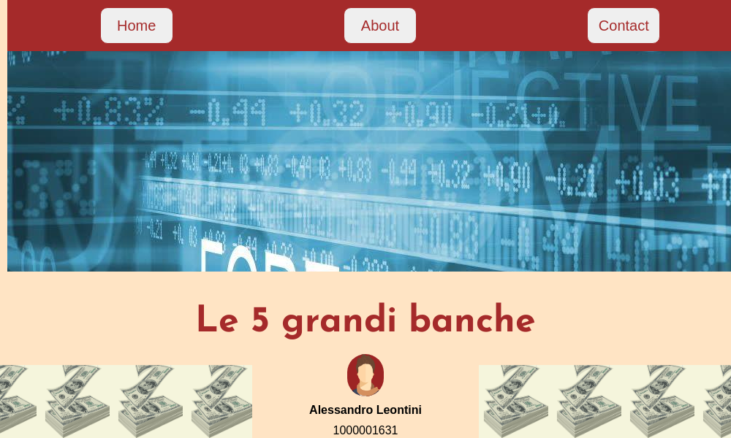
Header
header .navbar { background-color: brown; color : beige; font-size : 20px; padding : 10px; text-align : center; width : 100%; height : 50px; position : fixed; top : 0; left : 0; z-index : 2; display : flex; justify-content : space-around; margin-left : 10px; margin-right : auto;}
header { margin : 0px; background-color : bisque; max-width : 100%; display : flex; color : #fff; background-position: center; background-size : cover; min-height : 500px; flex-direction : column; text-align : center; flex-wrap : nowrap;}
.big_header { height : 85%; width : 100%; display : flex; align-items : center; justify-content : center; background-color : blanchedalmond; overflow : visible; margin : 10px; background-image : url("headerpic.jpg"); background-repeat : no-repeat; background-position: center;}
header h1 { font-family: 'Josefin Sans', sans-serif; font-size : 50px; color : brown; text-align : center; flex-shrink: 1; flex-grow : 0; font-weight: bolder;}
.infoHeader { margin : -50px auto 60px auto; z-index : 1; display : flex; flex-direction : column; align-items : center; width : 300px; color : #000; padding : 5px; max-width : 300px; min-height : 150px; background-color: bisque;}
.infoHeader h4 { margin: 10px 0 10px 0;}
.infoHeader p { margin: 0;}
.propic { width : 50px; border-radius : 100px; border : bisque; background-color: #9d2424;}
.navbar .navbutton { color : brown; font-size : 20px; padding : 10px; text-align : center; width : 100px; height : 50px; border : 1px solid brown; border-radius: 10px; cursor : pointer;}

Slide 5
header .navbar {
background-color: brown;
color : beige;
font-size : 20px;
padding : 10px;
text-align : center;
width : 100%;
height : 50px;
position : fixed;
top : 0;
left : 0;
z-index : 2;
display : flex;
justify-content : space-around;
margin-left : 10px;
margin-right : auto;
}
.navbar .navbutton {
color : brown;
font-size : 20px;
padding : 10px;
text-align : center;
width : 100px;
height : 50px;
border : 1px solid brown;
border-radius: 10px;
cursor : pointer;
}
Menù navigazione
<div class="navbar"> <button class="navbutton">Home</button> <button class="navbutton">About</button> <button class="navbutton">Contact</button> </div>

Slide 6
Footer
footer { background-color: black; display : flex; align-items : center; color : rgb(0, 0, 0); padding : 20px; background-color: blanchedalmond;}
.copyright {
margin-left: auto;
}
<footer>
<div class="copyright">
Alessandro Leontini 1000006131
</div>
</footer>

